Slide 1
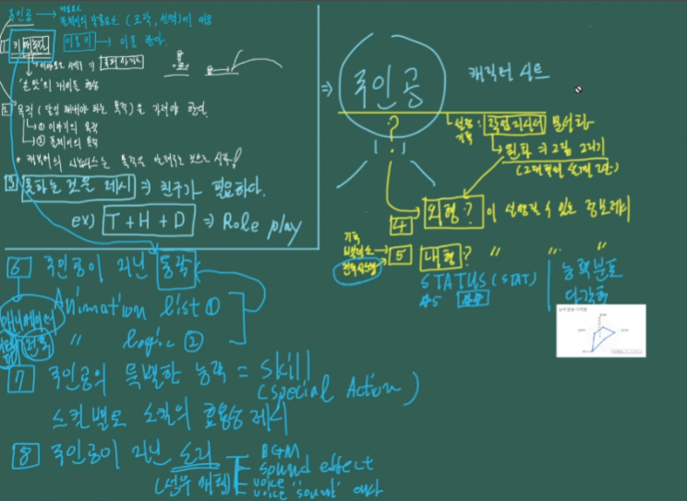

Slide 2
우리는 없는 존재에게 설정값을 넣어야 한다.
설정값 => 게임에 필요한 것이어야 한다.
필요하지 않은 설정 인자는 넣을 필요 없다! 예) 혈액형

Slide 3
해야할 것
캐릭터의 전신 이미지
화살표 선과 글상자로 설정값들을 넣어보자.
외형이 아니더라도, 그 사람이 가지고 있는 것들에 대해 적어보자

Slide 4
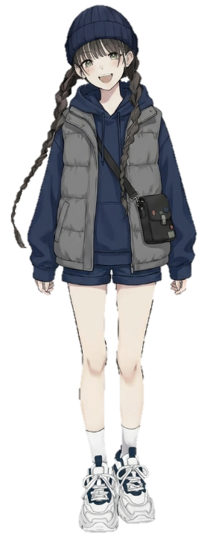
남색 비니
선한 인상의 미소
‘좋은 사람’으로 보이고 싶어 하는 욕구
주인공 설정
소지품을 넉넉히 챙겨 다니는 습관
활동이 편한
캐주얼 차림
메시지 말투를 여러 번 수정하는 습관

Slide 5
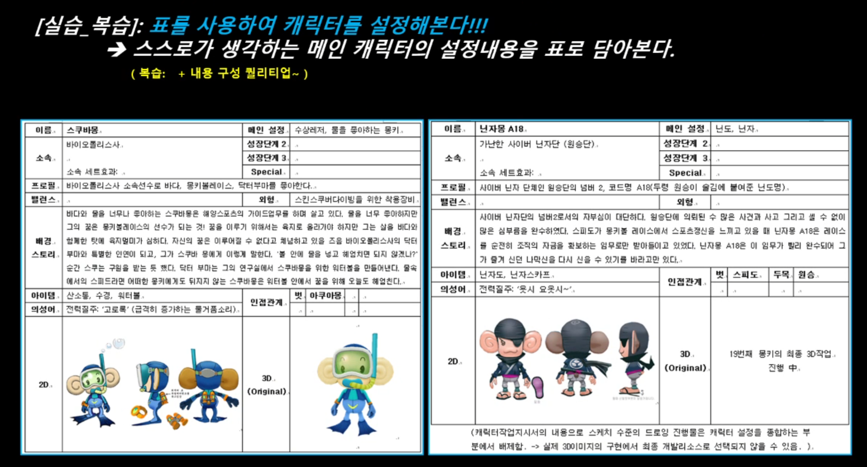

Slide 6
캐릭터의 설정 ‘구분 인자’들
이름
나의 정체성을 나타내는 것
배경 스토리
메인 설정
가장 중심적인 설정
프로필
외형
[게임의 장르에 따라서 필요한 설정값]
컨텐츠의 서식에 따른 설정
소속, 아이템, 의성어, 밸런스

Slide 7

캐릭터 시트
이름 | 차한해 | 핵심 정의 | 타인을 우선시하며, 좋은 사람으로 보이고자 하는 성향
복장 | 활동이 편한 캐주얼 차림 | 특징 | 소지품을 넉넉히 챙겨다니는 습관
약점 | 타인의 평가에 쉽게 흔들림
배경 이야기 | 차한해는 가족을 돌보는 역할 속에서 성장하며, 타인의 기대에 부응하는 것이 관계를 유지하는 방식이라 믿게 되었다. 그 결과, 타인의 시선을 의식하며 ‘좋은 사람’으로 보이고자 하는 욕구가 형성되었고, 부탁을 거절하기보다 받아들이는 선택에 익숙해진 인물이다.
2D |  | 도트

